Slide 1
Synthèse d’image
Chapitre 03:
Cours03:
Les transformations de projection modèle géométrique de la caméra

Slide 2
Le Modèle de la caméra

Slide 3
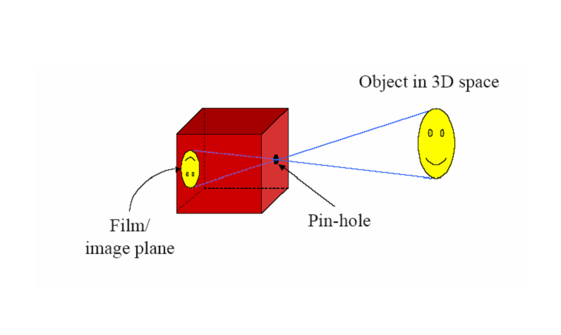
Le modèle de la caméra

Slide 4
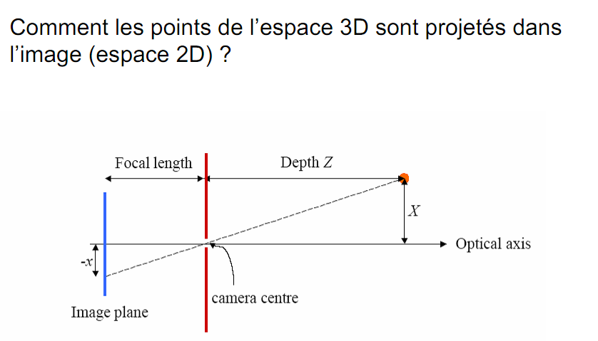
Le modèle de la caméra

Slide 5
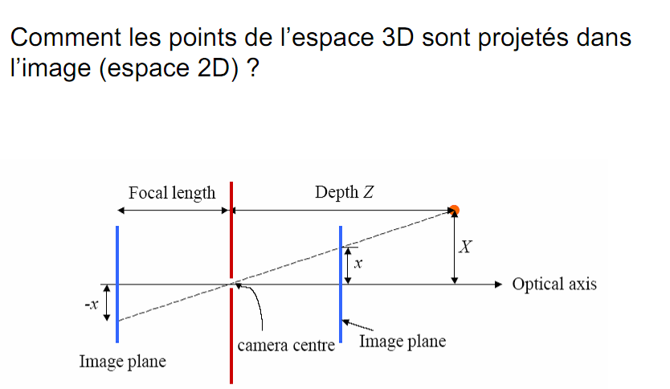
Le modèle de la caméra

Slide 6
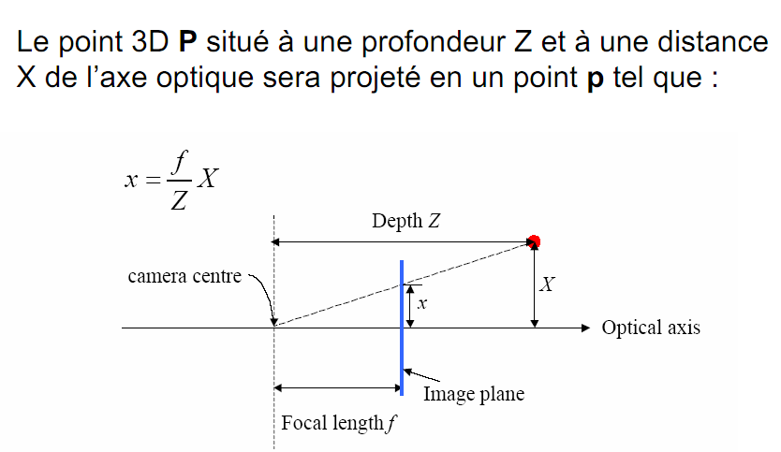
Le modèle de la caméra

Slide 7
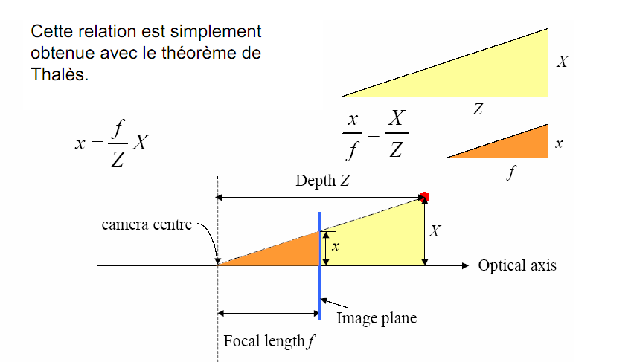
Le modèle de la caméra

Slide 8
Les projections

Slide 9
Les projections
Deux grandes familles de projection:
projection
perspective
parallèle
1 point de fuit principal
orthogonale
oblique
2 points de fuit principal
axonométrique
cabinet
cavalier
3 points de fuit principal

Slide 10
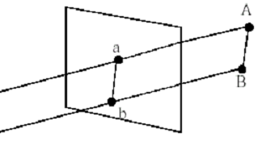
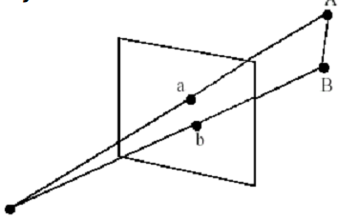
Projections parallèle et perspective
Deux grandes familles de projection:
Projections parallèles :
  Pas de rétrécissement des objets dans le lointain
  Plusieurs types de projections parallèles : orthographique, oblique, …
Projection perspective :
  Les objets lointains sont plus petits
  Plusieurs types : avec un, deux ou trois points de fuite

Slide 11
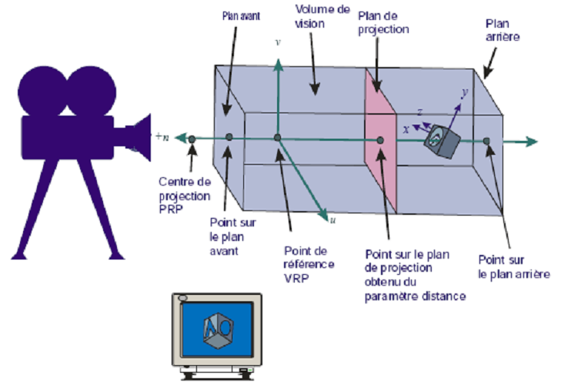
Projections parallèle
Projections parallèle:

Slide 12
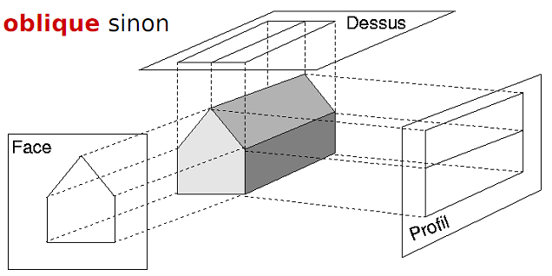
Projections parallèle
Deux principaux types de projections parallèles:
  Projection orthographique (orthogonales) si le plan de projection est perpendiculaire à la direction de projection et à un des axes.
  Les projections orthogonales sont bien connus en dessin technique, On les utilise pour obtenir les différentes vues classiques (face, gauche,…)

Slide 13
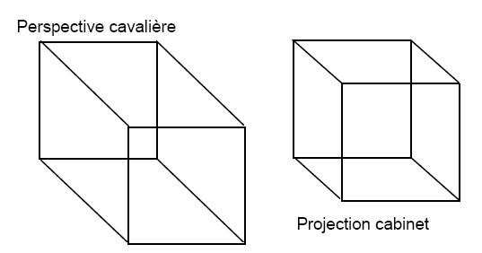
Projections parallèle
Projection oblique Dans ce cas, le plan de projection est perpendiculaire à un des axes mais non à la direction de projection.
Les deux projections obliques les plus connues sont:
  projection cavalière (45°)
  projection cabinet : les distances fuyantes sont divisées par 2.

Slide 14
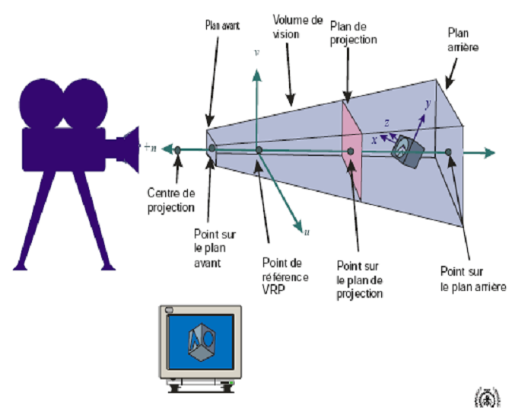
Projections perspective
Projections perspective:

Slide 15
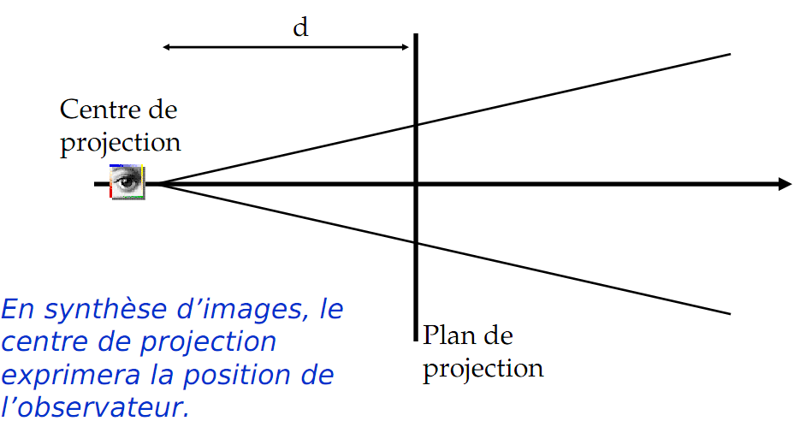
Projections perspective
En projection perspective, tous les points sont projetés sur l’image en suivant une droite passant par le centre de projection.

Slide 16
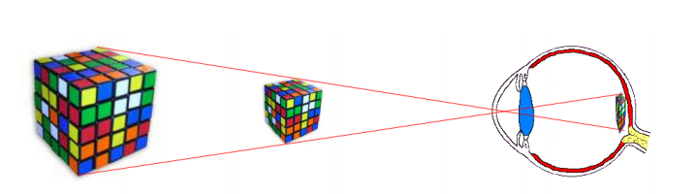
Projections perspective
Ceci crée un effet visuel semblable à celui perçu par le système de vision humain (effet réaliste)

Slide 17
Projections perspective
La taille des objets projetés est inversement proportionnelle à la distance séparant l’objet du centre de projection (plus l’objet s’éloigne, plus il « apparaît » petit.
Les distances et les angles changent lors de la projection (phénomène de distorsion), sauf pour les faces de l’objet parallèles au plan de projection
Le parallélisme n’est donc pas conservé en général sauf pour des droites parallèles entre elles et incluses dans un plan parallèle au plan de projection.

Slide 18
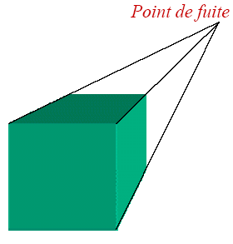
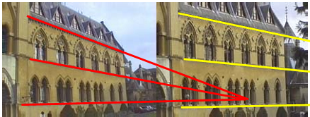
Projections perspective
Un point de fuite :
  Un objet de taille constante apparaîtra de plus en plus petit.
  Les lignes ne sont plus parallèles en projection perspective.
  Les lignes parallèles de la réalité finissent par se rejoindre sur l'image en un point de fuite.

Slide 19
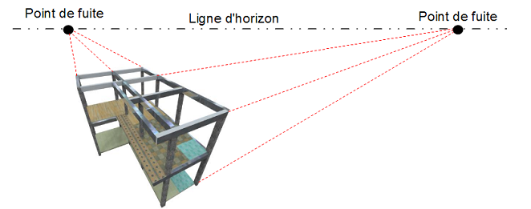
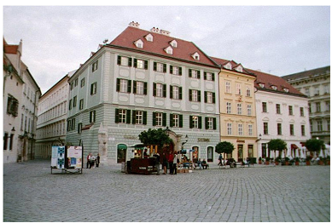
Projections perspective
Deux points de fuites, quatre arêtes parallèles au plan de projection.

Slide 20
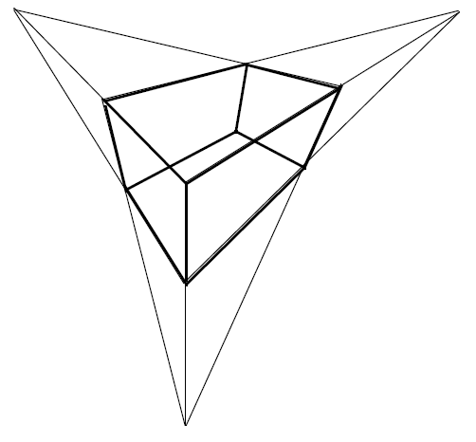
Projections perspective
Trois points de fuites, aucune arête n'est parallèle au plan de projection .

Slide 21
Comparaison
Projection parallèle:
  Le centre de projection est à l'infini
  Les lignes parallèles en 3D demeurent parallèles après la projection
  Les angles entre les lignes peuvent changer.
Projection perspective:
  Le centre de projection est à une distance finie
  Taille d’un objet augmente lorsque la distance au centre de projection diminue
  Lignes parallèles en 3D ne sont plus parallèles après la projection.

Slide 22
Comparaison
La projection parallèle est plus simple à calculer (On initialise toutes les coordonnées Z à 0).
La projection perspective donne un meilleur rendu visuel (Plus réaliste).

Slide 23
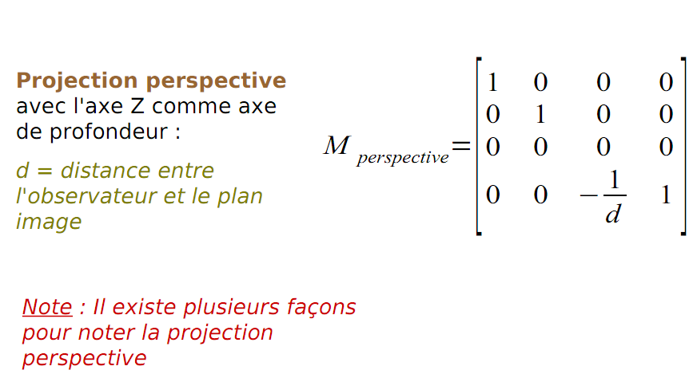
Exemple : Les matrices de projections

Slide 24
Exemple : Les matrices de projections
Projection Oblique

Slide 25

Formation de l’image
à partir d’une scène 3D

Slide 26
Introduction
On a placer les objets aux endroits voulus dans la scène.
Maintenant, on veux projeter ces objets dans l’image 2D. C’est-à-dire passer des coordonnées du monde en 3D vers les coordonnées de l’écran en 2D
La projection est la représentation d’un objet 3D sur un plan ,tout en conservant l'illusion du 3D (de la profondeur).

Slide 27
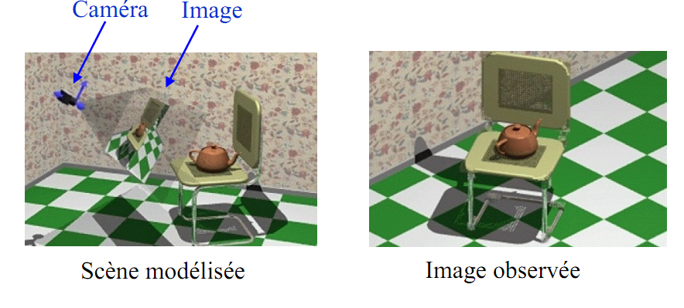
Transformations 3D vers 2D

Slide 28
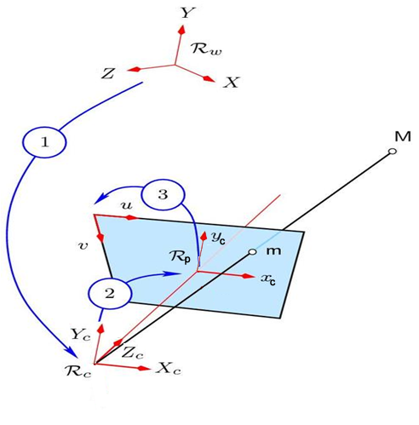
Les étapes
1- Changement de repère monde→ repère caméra
2- Projection repère caméra→ repère plan image.
3- passage repère plan image→ repère image

Slide 29
Changement de repère globale vers repère caméra

Slide 30
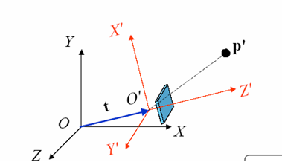
Changement de repère monde – repère caméra
Comme on a vu dans le cours précédent:
Le repère monde Oxyz
Le repère de la caméra O’x’y’z’
R est la matrice de rotation et t le vecteur de translation de Oxyz vers O’x’y’z’

Slide 31
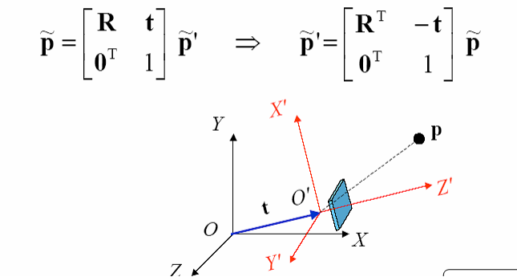
Passage repère monde – repère caméra
Soit un point P dans le repère monde Oxyz et P’ sont image dans le repère de la caméra O’x’y’z’ :

Slide 32
Projection d’un point
en repère Caméra vers plan image

Slide 33
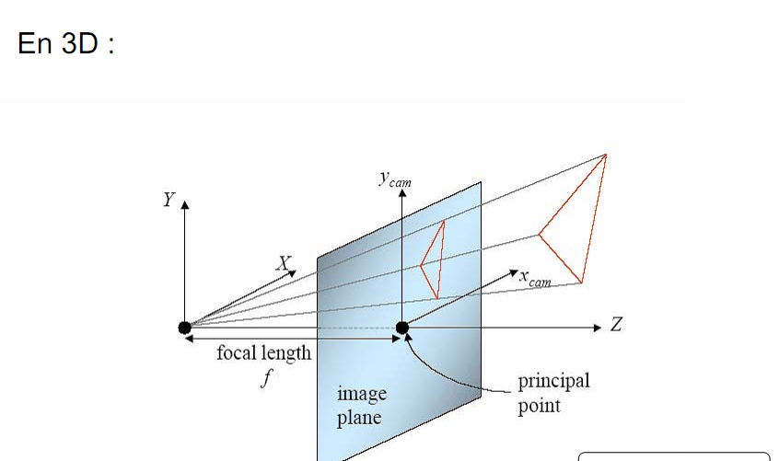
Transformation plan image vers repère image

Slide 34
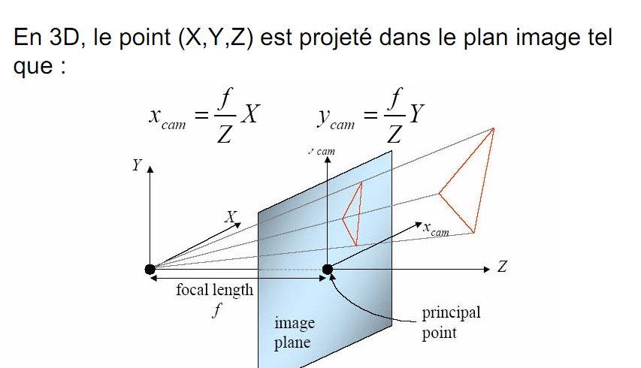
Transformation plan image vers repère image

Slide 35
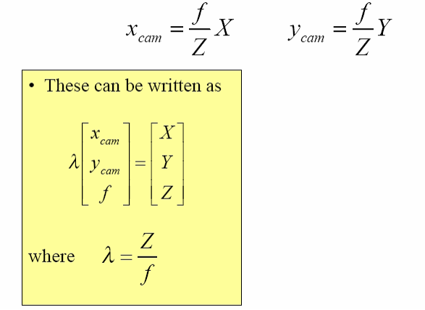
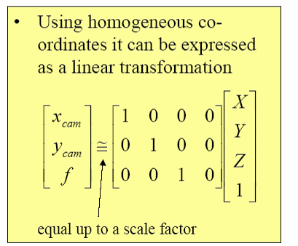
Transformation plan image vers repère image
Un point 3D (X,Y,Z) est projeté sur le plan image en point 2D (xcam, ycam) :

Slide 36
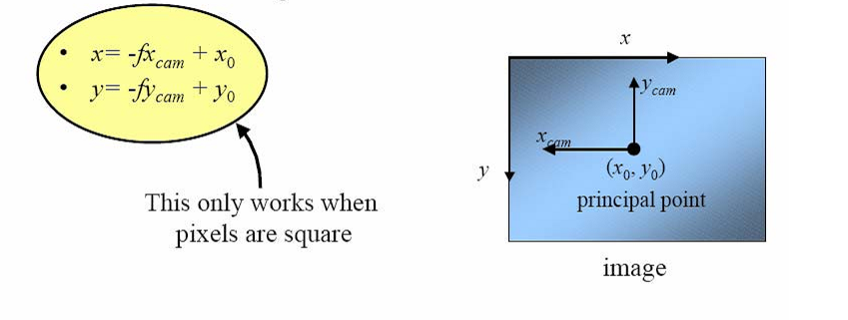
Transformation plan image vers repère image
Relation entre les points (xcam, ycam) du plan image et les points (pixels) de l’image (x,y) :
Fonctionne uniquement si les pixels sont carrés

Slide 37
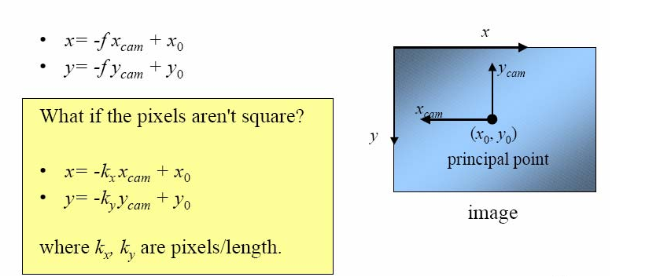
Transformation plan image vers repère image

Slide 38
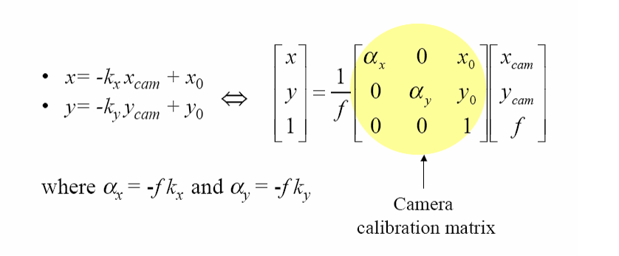
Transformation plan image vers repère image
En utilisant les coordonnées homogènes:

Slide 39
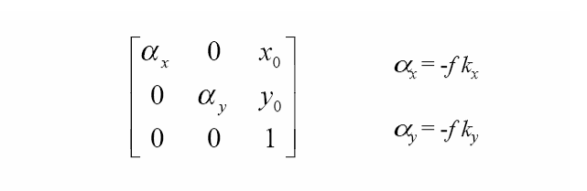
Transformation plan image vers repère image
K=
K est la matrice de calibrage de la caméra.
Les 4 paramètres internes de la caméra :
  αxet αy changement d’échelle selon x et y.
  (x0,y0) la location du points centre du plan image

Slide 40
En résumé

Slide 41
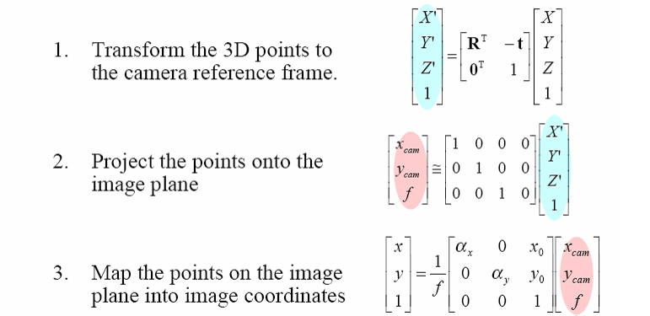
Passage point 3D→ Point image (Pixel)
Nous somme prêts à décrire comment un point 3D se projette dans une image 2D:

Slide 42
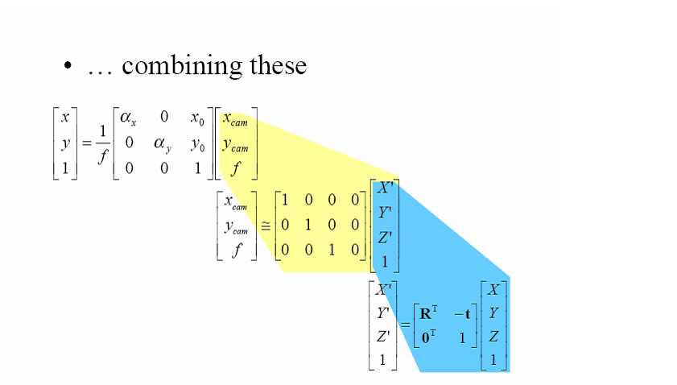
Passage point 3D→ Point image (Pixel)

Slide 43
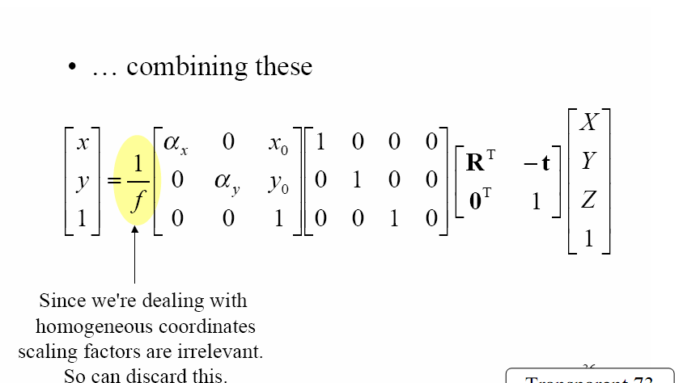
Passage point 3D→ Point image (Pixel)
En coordonnées homogène , on peut ignorer le facteur 1/f

Slide 44
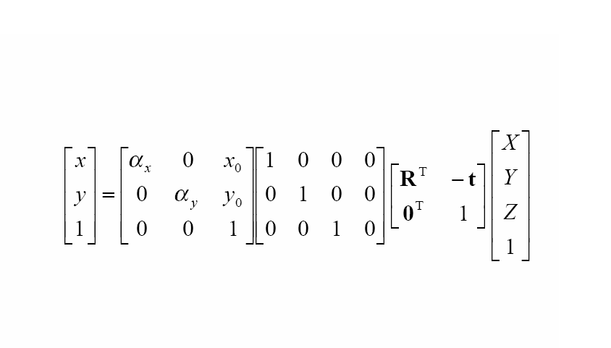
Passage point 3D→ Point image (Pixel)
Matrice de changement de repère
Matrice de calibrage
Matrice de projection
P_{3x4}

Slide 45
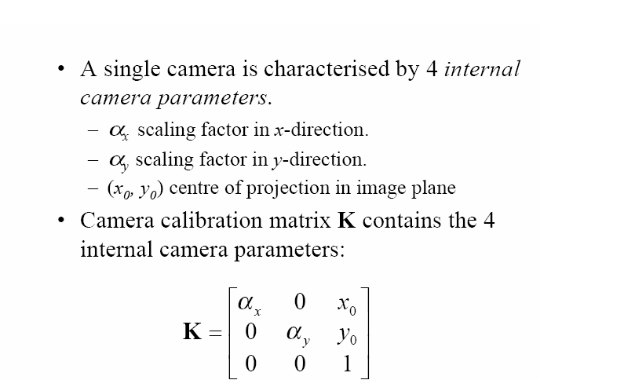
Passage point 3D→ Point image (Pixel)

Slide 46
Fin Cours

